Slide 1
4-3 角动量 角动量守恒定律

Slide 2
力的时间累积效应：
冲量、动量、动量定理．
力矩的时间累积效应：
冲量矩、角动量、角动量定理．

Slide 3
质点运动描述
刚体定轴转动描述

Slide 4
角动量的引入：
在质点的匀速圆周运动中，动量不守恒，但
开普勒行星运动定律的面积定律
再考虑到行星的质量m为恒量，
许多实例都说明 是一个独立的物理量，

Slide 5
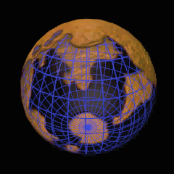
在描述行星的轨道运动、自转运动、卫星的轨道运动及微观粒子的运动中都具有独特作用。因此引入一个新的物理量——角动量L，来描述这一现象
卫星
+
地球

Slide 6
质点对固定点的角动量
质量为 的质点以速度 在空间运动，某时对 O 的位矢为 ，质点对O点的角动量:
大小:
的方向:符合右手法则
角动量单位：kg·m²·s⁻¹
θ是 与 两矢量间的夹角，且θ 必须小于180º.

Slide 7
质点角动量的性质
1.矢量性
o
2.瞬时性
m
3.相对性
为质点到固定点O的位矢，相对 不同点 值不同,则 也不同.

Slide 8
质点对固定点的角动量
（1）质点作圆周运动时的角动量
质点以 作半径为 的圆周运动，相对圆心的角动量为：
质点对通过圆心转轴的转动惯量为：

Slide 9

引例
（2）质点m 对参考点O的角动量
地球上的单摆
太阳系中的行星
O
θ
m
v
r
r
O
m
v
θ
L
m
v
r
L
m
v
r
sin
θ
变
变
变
变

Slide 10
（2）质点m 对参考点的角动量
O
圆锥摆
l
方向变化
m
O ′
方向竖直向上不变

Slide 11
质点的角动量定理
作用于质点的合外力对参考点 O 的力矩，等于质点对该点 O 的角动量随时间的变化率.
推导：

Slide 12
质点的角动量定理
角动量定理微分形式
角动量定理积分形式
反映了力矩在Δ t 时间内的累积效应。
冲量矩
质点的角动量定理：对同一参考点O，质点所受的冲量矩等于质点角动量的增量.

Slide 13
质点的角动量守恒定律
若 ，
恒矢量
则
如果质点所受的合外力矩为零时, 则此质点的角动量矢量保持不变.此结论为质点角动量守恒定律.

Slide 14

若忽略其它天体的作用力，太阳系中某一行星所受的合外力总是指向太阳。若以太阳为参考点，则
刚体定轴转动的角动量守恒定律
合外力矩大小
M
0
行星绕日运动，行星的角动量守恒
L
·
m
α
（1）mvrsinα =const
v
F
r
•
（有心力）
O
（2）轨道在同一平面内
有心力作用下质点对力心的角动量守恒

Slide 15
例：
质点做匀速直线运动中，对O点角动量是否守恒？

Slide 16
例1 一半径为 R 的光滑圆环置于竖直平面内. 一质量为 m 的小球穿在圆环上, 并可在圆环上滑动. 小球开始时静止于圆环上的点 A (该点在通过环心 O 的水平面上)，然后从 A
点开始下滑．设小球与圆环间的摩擦力略去不计．求小球滑到点 B 时对环心 O 的角动量和角速度．

Slide 17
解 小球受力 、 作用, 的力矩为零，重力矩垂直纸面向里
由质点的角动量定理

Slide 18
考虑到
得
由题设条件积分上式

Slide 19
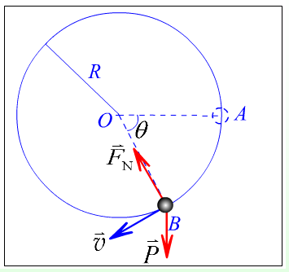
方法2: 小球+地球系统, 机械能守恒

Slide 20
例2 一质量为 m 的登月飞船，在离月球表面高度 h 处绕月球作圆周运动．飞船采用如下登月方式：当飞船位于点 A 时，它向外侧短时间喷射出粒子流，使飞船与月球相切地到达点 B , 且OA 与 OB 垂直．飞船所喷气体相对飞船的速度为 试问：登月飞船在登月过程中所需消耗燃料的质量 是多少?

Slide 21
已知
B
R
O
A
h

Slide 22
解 设飞船在点 A 的速度 , 月球质量 m_{M} ,由万有引力和牛顿定律
B
R
O
A
h

Slide 23
飞船在A点以相对速度 向外喷气的短时间里 , 飞船的质量减少了 而为 , 并获得速度的增量 , 使飞船的速度变为 , 其值为
B
R
O
A
h

Slide 24
质量 在 A 点和 B 点只受有心力作用 , 角动量守恒
飞船在 A点喷出气体后，在到达月球的过程中，机械能守恒

Slide 25
即
于是
而

Slide 26
m
R
F

Slide 27
m
R
解：
F
绳缓慢拉下，每一瞬时均可看作小球近似作圆周运动。

Slide 28
刚体定轴转动的角动量
将刚体视为质点系处理，对每一个质点有
质点圆周运动
对整个刚体求和
O
刚体的角动量

Slide 29
问题:
质点
刚体
质元m_{i}
受合力矩M_{i}
(包括M_{i} ^{ex}、 M_{i} ^{in} )
O
对定轴转动的刚体
合外力矩

Slide 30
刚体定轴转动的角动量定理
微分形式
方向: 与转轴平行
积分形式
非刚体定轴转动的角动量定理

Slide 31
刚体定轴转动的角动量守恒定律
若 ，则
=常量
当系统所受合外力矩为零时，系统的角动量将保持不变⎯定轴转动的角动量守恒定律。

Slide 32
讨论
守恒条件
=常量
若 不变， 不变；
若 变， 也变，但 不变.
内力矩不改变系统的角动量.
在冲击等问题中
常量
角动量守恒定律是自然界的一个基本定律.

Slide 33
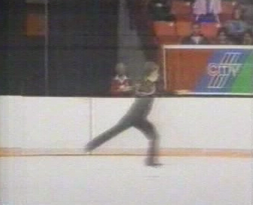
角动量守恒实例
许多现象都可以用角动量守恒来说明.
花样滑冰
跳水运动员跳水
点击图片播放

Slide 34
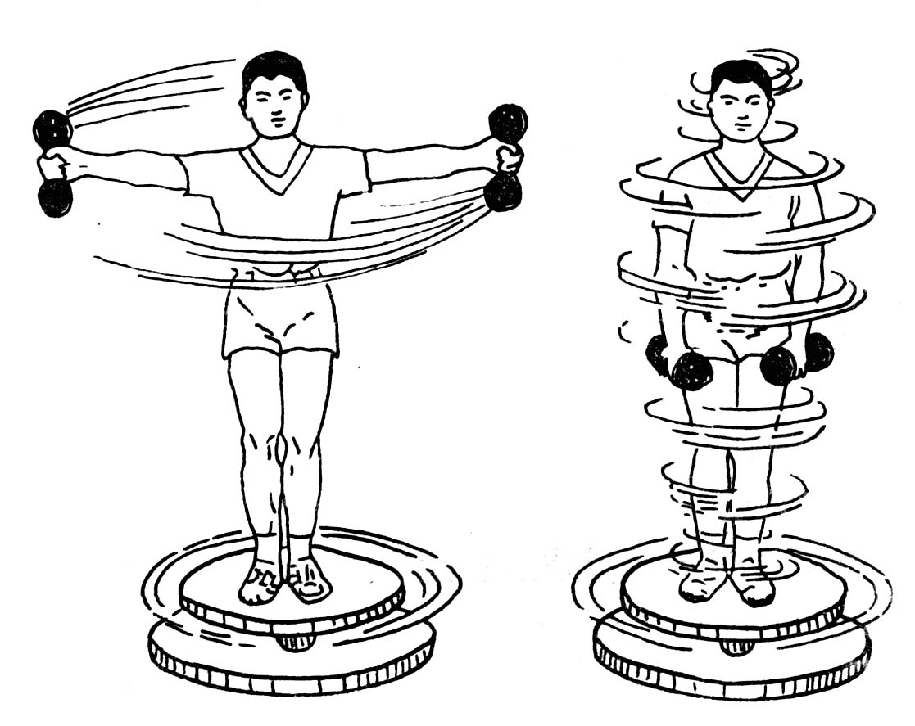
角动量守恒实例

Slide 35
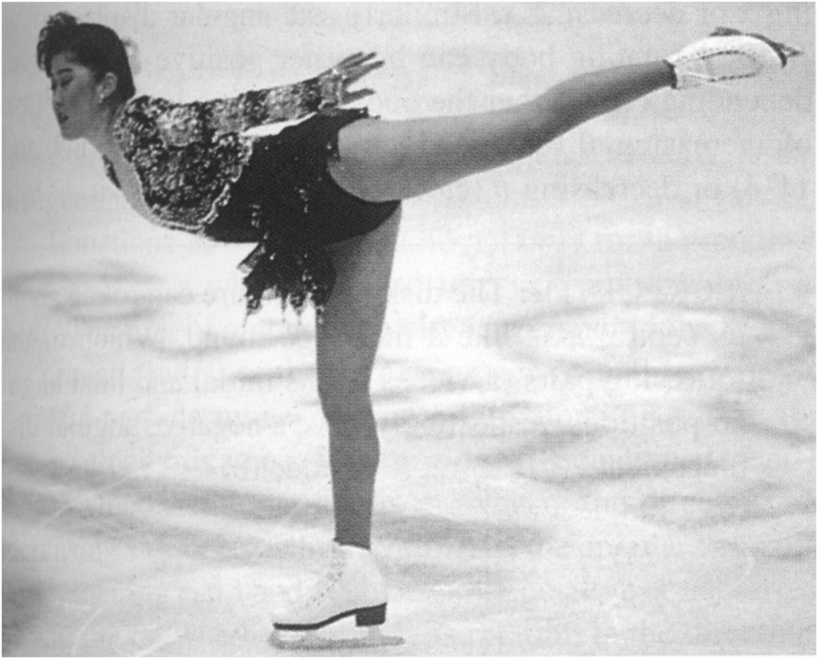
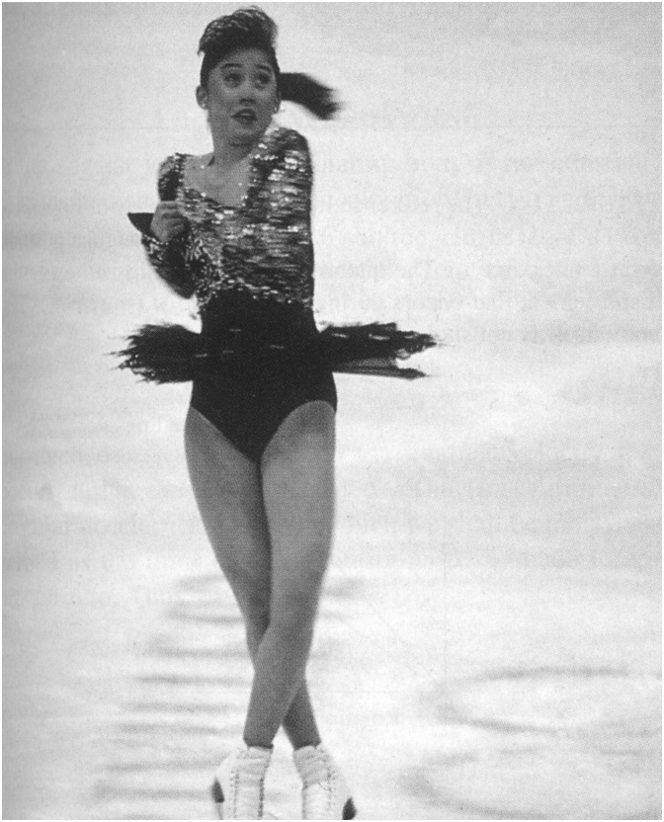
例:花样滑冰
=常量

Slide 36
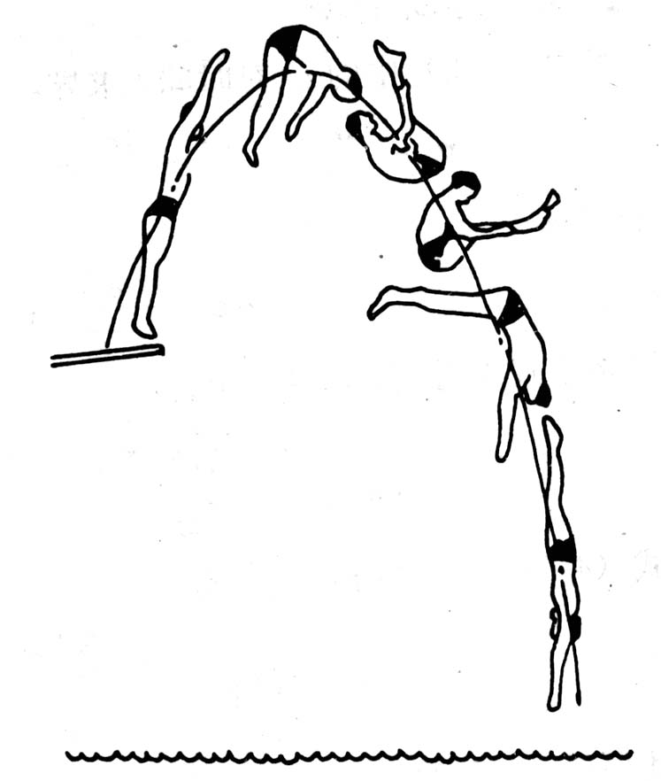
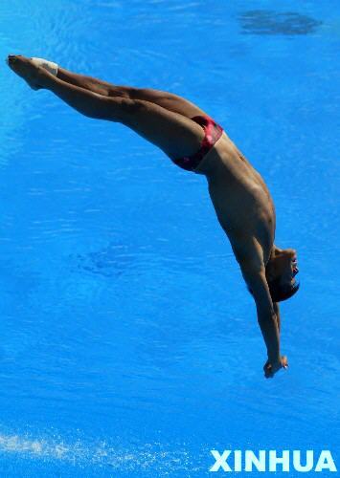
例:跳水运动
跳水运动员为了使身体快速旋转双手抱膝尽量蜷缩，当入水时必须把手脚舒展开使转速变慢入水。

Slide 37
自然界中存在多种守恒定律
动量守恒定律
能量守恒定律
角动量守恒定律
电荷守恒定律
质量守恒定律
宇称守恒定律等

Slide 38
例3 质量很小长度为l 的均匀细杆，可绕过其中心 O并与纸面垂直的轴在竖直平面内转动．当细杆静止于水平位置时，有一只小虫以速率 垂直落在距点O为 l/4 处，并背离点O 向细杆的端点A 爬行．设小虫与细杆的质量均为m．问：欲使细杆以恒定的角速度转动，小虫应以多大速率向细杆端点爬行?
O
l/4

Slide 39
解 虫与杆的碰撞前后，系统角动量守恒

Slide 40
由角动量定理
考虑到

Slide 41

例4 一杂技演员M由距水平跷板高为h 处自由下落到跷板的一端A，并把跷板另一端的演员N弹了起来．问演员N可弹起多高?
M
h
N
C
A
B
l/2
l

Slide 42
设跷板是匀质的，长度为l，质量为 ，跷板可绕中部支撑点C 在竖直平面内转动，演员的质量均为m．假定演员M落在跷板上，与跷板的碰撞是完全非弹性碰撞．
1、M:自由落体：
M
2、M+N+板:转动
h
N
C
A
3、N:竖直上抛
B
l/2
l

Slide 43
解:
碰撞前M落在 A点的速度
M
完全非弹性碰撞．
h
碰撞后的瞬间：
M+N+板转动：
N
C
A
B
l/2
l
M+N具有相同的线速度：

Slide 44
M、N和跷板组成的系统，角动量守恒
M
h
N
C
A
B
l/2
l

Slide 45
解得
演员N以u起跳，达到的高度：

Slide 46
例2 一均质棒，长度为 L，质量为M，现有一子弹在距轴为 y 处水平射入细棒，子弹的质量为 m ,速度为 v₀ 。
求 子弹细棒共同的角速度 ω 。
解
子弹、细棒系统的角动量守恒
F
其中
m
ω
讨论
水平方向动量守恒
？

Slide 47
例2：在光滑水平桌面上放置一个静止的质量为M、长为2l、可绕中心转动的细杆，有一质量为m的小球以速度v₀与杆的一端发生完全弹性碰撞，求小球的反弹速度v及杆的转动角速度ω。
解：在水平面上，碰撞
过程中系统角动量守恒，
（1）

Slide 48
弹性碰撞动能守恒，
（2）
其中
联立(1)、(2)式求解

Slide 49
思考题:
1. 行星绕日运动,行星的动量,角动量和动能哪个守恒?
(行星的角动量守恒; 动量和动能不守恒)
2. 如图所示, 一轻质杆连接两个质量相同的球, 杆可绕o点在光滑水平面内转动, 问系统的动量, 角动量和动能哪个守恒?
o
, ∴动量守恒;
, ∴角动量不守恒
, ∴动能不守恒

